Slide 1

Система Интеллектуального Строительства
Команда <Валиот>
Хакатон по треку Строительство ИЦ Аквариум, Краснодар 14-16 июня 2024

Slide 2
Проблемы
Задачи
Контроль качества выполняемых работ
Контроль загруженности рабочих и строительной техники
Контроль за работой персонала
Управление строительной техникой
Планирование и координация работ
Мониторинг и анализ данных
Обеспечение безопасности
Оптимизация процессов

Slide 3

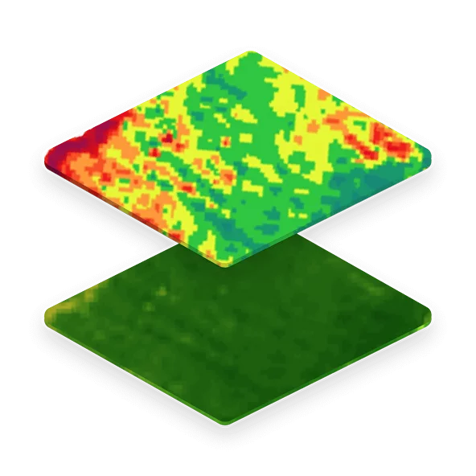

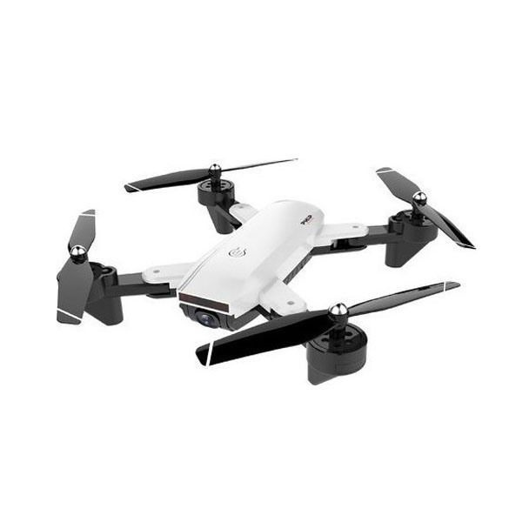


Анализ требований
Цифровой двойник
VR тренажеры
AR экипировка
«Нулевой травматизм» (Vision Zero)

Slide 4
Ролевая модель
Мобильный сотрудник
Строитель (инженерные работы)
Водитель (управление транспортом и спецтехникой)
Прораб (руководитель среднего звена)
Удаленный сотрудник
Диспетчер (оператор АРМ)
Топ-менеджер (руководитель высшего звена)

Slide 5
Комплексное решение
Система учета и обработки заявок
Система учета рабочего времени сотрудников
Мониторинг транспорта и мобильных сотрудников
Аналитический модуль и BI-дашборды
Интеграции со смежными системами

Slide 6
Внедрение
Развертывание ПО
Заполнение реестров ресурсов предприятия
Оснащение автопарка и сотрудников оборудованием
Ввод начальных данных в цифровой проект строительства
Внедрение ПО в строительные процессы
Отладка и промышленная эксплуатация
Интеграция со смежными ИТ системами

Slide 7
Экономика
Инфраструктура
Сервер: до 100.000 рублей
Домен/Сертификаты: 1000 рублей/год
Оснащение
Мобильный сотрудник: 5.000 рублей (трекер) / 8.000 рублей (смартфон)
Автотранспорт и спецтехника: 5.000 рублей (навигационный блок)
Видеонаблюдение: стационарные камеры и камеры на транспорте
Эксплуатация
Оператор АРМ: 45.000 рублей/месяц
Абонплата: 500 рублей/месяц (с объекта мониторинга)
Доработки: по согласованию на основе ТЗ

Slide 8
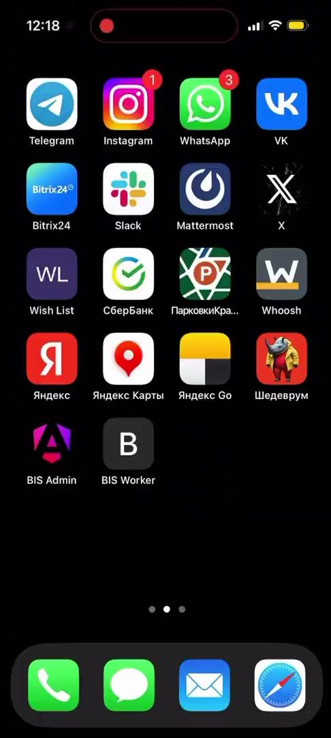
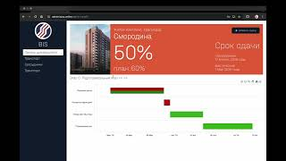

Slide 9

Технологический стек
Backend
Java, Spring
PostgreSQL
Frontend
TypeScript, Angular
PWA
DevOps
Nginx
Docker, Docker Compose
GitHub, GitHub Actions, Ansible
VPS (Selectel)
Domain (Beget)
Репозитории исходного кода

Slide 10
Перспективы развития и масштабируемость
Предиктивная аналитика
Навигация внутри помещений (и без использования ГНСС)
Компьютерное зрение
Применение в других сферах

Slide 11
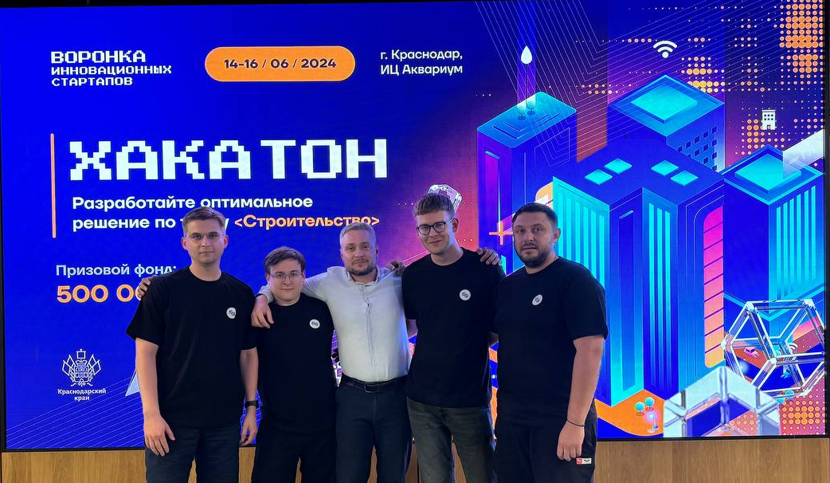
Команда
#WALIOT

Slide 12


Спасибо за внимание!
Приложение сотрудника
Приложение диспетчера

